Slide 1

Capacitação Continuada
para Implantação da
Lei da Escuta Especializada nos Municípios da Região da AMAUC
4º MÓDULO
____________________________
Iraci de Andrade
Dra. em Serviço Social

Slide 2
4º MÓDULO
Rede de Proteção Social do SUAS e a centralidade do Serviço PAEFI
no acompanhamento
às vítimas de violência

Slide 3
CONTEÚDO PROGRAMÁTICO
Diretrizes estruturantes da Rede SUAS
A hierarquização das proteções de assistência social
Proteção Social Especial de média complexidade nos pequenos municípios: como organizar o acompanhamento psicossocial às vítimas/testemunhas e suas famílias?
A instrumentalidade técnica da equipe da Proteção Social Especial no acompanhamento às vítimas de violência e suas famílias.

Slide 4
CONTEXTUALIZAÇÃO DA TEMÁTICA
Decreto nº 9.603/2018:
Art. 12. O SUAS disporá de serviços, programas, projetos e benefícios para prevenção das situações de vulnerabilidades, riscos e violações de direitos de crianças e de adolescentes e de suas famílias no âmbito da proteção social básica e especial.

Slide 5
Decreto nº 9.603/2018
§ 1º A proteção social básica deverá fortalecer a capacidade protetiva das famílias e prevenir as situações de violência e de violação de direitos da criança e do adolescente, além de direcioná-los à proteção social especial para o atendimento especializado quando essas situações forem identificadas.
§ 2º O acompanhamento especializado de crianças e adolescentes em situação de violência e de suas famílias será realizado preferencialmente no Centro de Referência Especializado de Assistência Social - CREAS, por meio do Serviço de Proteção e Atendimento Especializado a Famílias e Indivíduos, em articulação com os demais serviços, programas e projetos do SUAS.

Slide 6
Decreto nº 9.603/2018
§ 3º Onde não houver CREAS, a criança ou o adolescente será encaminhado ao profissional de referência da proteção social especial.
§ 4º As crianças e os adolescentes vítimas ou testemunhas de violência e em situação de risco pessoal e social, cujas famílias ou cujos responsáveis se encontrem temporariamente impossibilitados de cumprir sua função de cuidado e proteção, podem acessar os serviços de acolhimento de modo excepcional e provisório, hipótese em que os profissionais deverão observar as normas e as orientações referentes aos processos de escuta qualificada quando se configurarem situações de violência.

Slide 7
DIRETRIZES ESTRUTURANTES
DA REDE SUAS

Slide 8
A PNAS/2004 reorganiza projetos, programas, serviços e benefícios de assistência social, consolidando no país, o Sistema Único de Assistência Social – SUAS, com estrutura descentralizada, participativa e articulada com as políticas públicas setoriais. Nesse sentido, demarca as particularidades e especificidades, campo de ação, objetivos, usuários e formas de operacionalização da Assistência Social, como política pública de proteção social.

Slide 9
Com base na PNAS, foi aprovada, em 2005, a Norma Operacional Básica do Sistema Único de Assistência Social (NOB/SUAS), que regulou a organização em âmbito nacional do Sistema Único de Assistência Social (SUAS

Slide 10
Em 2011, a Lei nº 12.435, de 6 de julho de 2011 (Lei do SUAS), assegurou-se definitivamente, no país, a institucionalidade do SUAS, garantindo avanços significativos, dentre os quais pode-se destacar o cofinanciamento federal operacionalizado por meio de transferência automática e o aprimoramento da gestão, serviços, programas e projetos de assistência social.

Slide 11
TERRITÓRIO, VULNERABILIDADE SOCIAL E RISCO PESSOAL E SOCIAL
As categorias território, vulnerabilidade social e risco social são fundamentais para compreender os elementos diretamente relacionados às competências da assistência social e a organização do SUAS.
Tais categorias devem ser compreendidas a partir de uma abordagem multidimensional que propicia a análise das relações entre as necessidades e demandas de proteção social em um determinado território e as possibilidades de respostas da política de assistência social, em termos de oferta de serviços, programas e benefícios à população.

Slide 12
VULNERABILIDADE SOCIAL
A vulnerabilidade social materializa-se nas situações que desencadeiam ou podem desencadear processos de exclusão social de famílias e indivíduos que vivenciem contexto de:
pobreza, privação (ausência de renda, precário ou nulo acesso a serviços públicos),
fragilização de vínculos afetivos, relacionais e de pertencimento social,
discriminações etárias, étnicas, de gênero,
deficiência, dentre outras (PNAS/2004).

Slide 13
RISCO PESSOAL E SOCIAL
O conceito de risco social, por sua vez, relaciona-se com a probabilidade de um evento acontecer no percurso de vida de um indivíduo e/ou grupo.
Contudo, as situações de vulnerabilidades sociais podem culminar em riscos pessoais e sociais, devido às dificuldades de reunir condições para preveni-los ou enfrentá-los, assim, “as sequelas podem ser mais ampliadas para uns do que para outros” (SPOSATI, 2001).

Slide 14
Com base na PNAS (2004), as situações de risco pessoal e social, por violação de direitos, se expressam na iminência ou ocorrência de eventos como:
violência intrafamiliar física e psicológica,
abandono,
negligência,
abuso e exploração sexual,
situação de rua,
ato infracional,
trabalho infantil,
afastamento do convívio familiar e comunitário,
idosos em situação de dependência e
pessoas com deficiência com agravos decorrente de isolamento social, dentre outros.

Slide 15
É importante ressaltar que o enfrentamento das situações de risco pessoal e social, por violação de direitos, não compete unicamente à política de assistência social, pelo contrário, sua complexidade exige a articulação e o desenvolvimento de ações complementares com outras políticas sociais e órgãos de defesa de direitos, para proporcionar proteção integral às famílias e aos indivíduos.

Slide 16
Tanto o conceito de vulnerabilidade social quanto o de risco pessoal e social, por violação de direitos, devem ser compreendidos em um contexto sócio-histórico, econômico, político e cultural, composto por diversidades e desigualdades que têm marcado a sociedade brasileira.
É nesse contexto muldimensional que diversos fatores interagem, provocando situações de risco pessoal e social, por violações de direitos, que incidem sobre a vida de indivíduos, famílias e comunidades.

Slide 17
Assim, as vulnerabilidades sociais e riscos sociais e pessoais, por violação de direitos se expressam e têm significados variados, de acordo com as características de cada território.

Slide 18
AS PROTEÇÕES SOCIAIS AFIANÇADAS PELA ASSISTÊNCIA SOCIAL
A proteção social, conforme destaca Sposati (2004), “se fundamenta na expansão de um padrão societário de civilidade que afiança um padrão básico de vida e respostas dignas a determinadas necessidades sociais” (p.43).
Nessa direção, as ações de proteção social no âmbito da política de Assistência Social, dentre outros aspectos, visam a:
[...] aquisições materiais, socioeducativas ao cidadão e cidadã e suas famílias para suprir suas necessidades de reprodução social e individual e familiar; desenvolver capacidades e talentos para a convivência social, protagonismo e autonomia. (NOB/SUAS 2005: 89)

Slide 19
SEGURANÇAS SOCIOASSISTENCIAIS
segurança de sobrevivência ou de rendimento e autonomia,
segurança de convívio ou vivência familiar;
segurança de acolhida.
Tais seguranças visam, principalmente, ao fortalecimento de vínculos, à auto-estima, à autonomia, ao protagonismo, à participação e à capacidade de proteção das famílias, indivíduos e comunidades.

Slide 20
NÍVEIS DE PROTEÇÃO
DO SUAS

Slide 21
Considerando os níveis de agravamento, a natureza e a especificidade do trabalho social ofertado, a atenção na PSE organiza-se sob dois níveis de complexidade:
Proteção Social Especial de Média Complexidade (PSE/MC)
Proteção Social Especial de Alta Complexidade.

Slide 22

ALTA COMPLEXIDADE
MÉDIA COMPLEXIDADE
BAIXA COMPLEXIDADE

Slide 23
A Proteção Social Básica oferta um conjunto de serviços, programas e projetos e benefícios da Assistência Social que visa prevenir situações de vulnerabilidades e riscos pessoais e sociais, por violação de direitos, por meio do desenvolvimento de potencialidades e aquisições e do fortalecimento de vínculos familiares e comunitários.

Slide 24

CRAS
REDE DE SERVIÇOS DA PSB
Serviço de Proteção e Atendimento Integral à Família PAIF
Serviço de Convivência e Fortalecimento de Vínculos
SCFV
Serviço de Proteção Social Básica no Domicílio para Pessoas com Deficiência e Idoso

Slide 25
A Proteção Social Especial (PSE) organiza a oferta de serviços, programas e projetos de caráter especializado, que tem por objetivo contribuir para a reconstrução de vínculos familiares e comunitários, o fortalecimento de potencialidades e aquisições e a proteção de famílias e indivíduos para o enfrentamento das situações de risco pessoal e social, por violação de direitos.

Slide 26

PSE DE MÉDIA COMPLEXIDADE
Centro de Referência Especializado de Assistência Social (CREAS): Unidade pública e estatal de abrangência municipal ou regional. Oferta, obrigatoriamente, o Serviço de Proteção e Atendimento Especializado a Famílias e Indivíduos (PAEFI).

Slide 27

Oferta e referencia serviços especializados de caráter continuado para famílias e indivíduos em situação de risco pessoal e social, por violação de direitos.

Slide 28
No âmbito de atuação da Assistência Social, as situações de risco pessoal e social, por violação de direitos, se expressam na iminência ou ocorrência de eventos como:
violência intrafamiliar física e psicológica,
abandono,
negligência,
abuso e exploração sexual,
situação de rua,
ato infracional,
trabalho infantil,
afastamento do convívio familiar e comunitário,
idosos em situação de dependência e pessoas com deficiência com agravos decorrente de isolamento social, dentre outros.

Slide 29
GRUPOS PARTICULARMENTE VULNERÁVEIS :
crianças
adolescentes
idosos
pessoas com deficiência
populações LGBTQIA+
Mulheres
População em situação de rua

Slide 30
COORDENAÇÃO DO CREAS
GESTÃO ADMINISTRATIVA E FINANCEIRA
INFORMAÇÃO E MONITORAMENTO
GESTÃO DE RH
ARTICULAÇÃO DO TRABALHO EM REDE
SERVIÇOS DE MÉDIA COMPLEXIDADE
PAEFI
Proteção Social a Adolescentes
em Cumprimento de Medidas Socioeducativas
Serviço Especializado em Abordagem Social.
Serviço de Proteção Social Especial para Pessoas com Deficiência, Idosas e suas Família
Serviço Especializado para Pessoas em Situação de Rua.

Slide 31
PSE DE ALTA COMPLEXIDADE
São aqueles serviços que garantem proteção integral – moradia, alimentação, higienização e trabalho protegido para famílias e indivíduos que se encontram sem referência ou em situação de ameaça, necessitando ser retirado de seu núcleo familiar e/ou comunitário .

Slide 32
SERVIÇOS
DE ALTA COMPLEXIDADE
serviço de acolhimento institucional nas seguintes modalidades:
  abrigo institucional;
  casa-lar;
  casa de passagem;
  residência inclusiva;
serviço de acolhimento em república;
serviço de acolhimento em família acolhedora;
serviço de proteção em situações de calamidades públicas e de emergências.

Slide 33
EQUIPE MÍNIMA DO CREAS
Municípios |  | Capacidade de Atendimento/ Acompanhamento | Equipe de Referência
Porte | Nível de gestão
Pequeno Porte I e II e Médio Porte | Gestão inicial, básica ou plena | 50 casos (famílias/ indivíduos) | 1 Coordenador 1 Assistente Social 1 Psicólogo 1 Advogado 2 Profissionais de nível superior ou médio (abordagem dos usuários) 1 Auxiliar administrativo

Slide 34
PSE DE MÉDIA COMPLEXIDADE
A PSE de Média Complexidade organiza a oferta de serviços, programas e projetos de caráter especializado que requerem maior estruturação técnica e operativa, com competências e atribuições definidas, destinados ao atendimento a famílias e indivíduos em situação de risco pessoal e social, por violação de direitos.
Devido à natureza e ao agravamento destas situações, implica acompanhamento especializado, individualizado, continuado e articulado com a rede.

Slide 35
PSE DE ALTA COMPLEXIDADE
A Proteção Social Especial de Alta Complexidade, tem como o objetivo ofertar serviços especializados, em diferentes modalidades e equipamentos, com vistas a afiançar segurança de acolhida a indivíduos e/ou famílias afastados temporariamente do núcleo familiar e/ou comunitários de origem.
Para a sua oferta, deve-se assegurar proteção integral aos sujeitos atendidos, garantindo atendimento personalizado e em pequenos grupos, com respeito às diversidades (ciclos de vida, arranjos familiares, raça/ etnia, religião, gênero e orientação sexual).

Slide 36
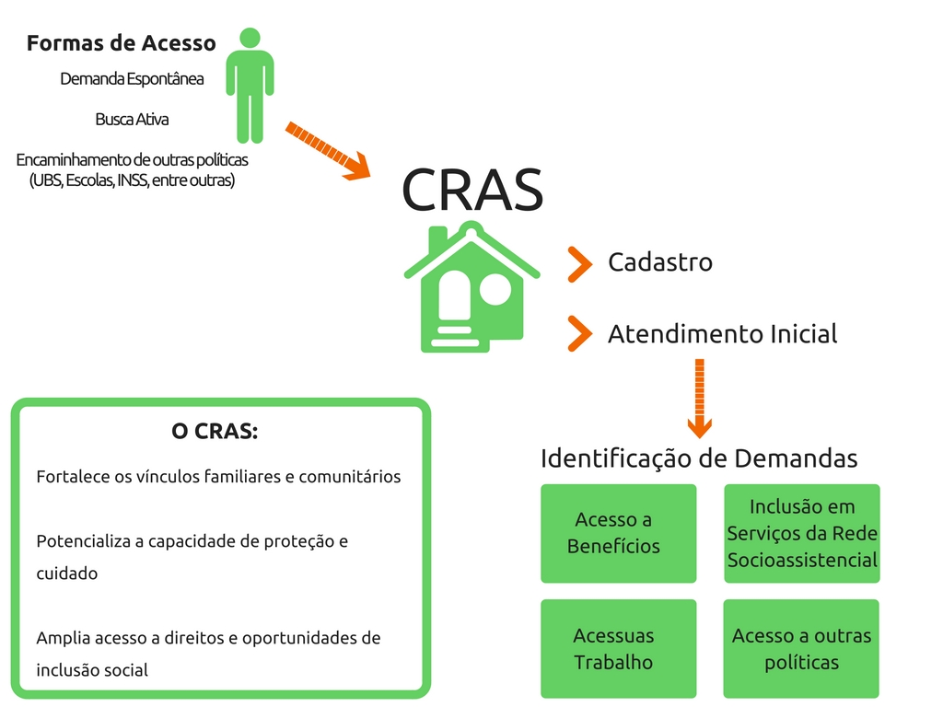
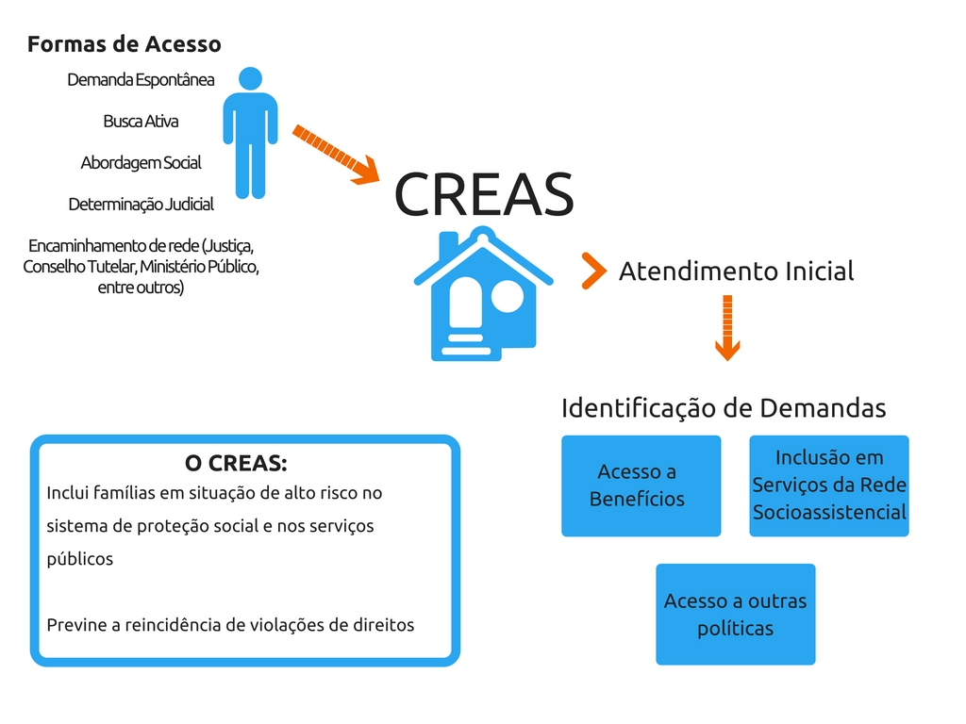

REDE SUAS
PROTEÇÃO SOCIAL
BÁSICA
ESPECIAL
Média Complexidade
ESPECIAL
Alta Complexidade
CRAS
CREAS
SERVIÇOS ACOLHIMENTO
ORGANIZAÇÕES E ENTIDADES DE ASSISTÊNCIA SOCIAL

Slide 37
OBJETIVOS DOS SERVIÇOS DA PSE
MÉDIA COMPLEXIDADE
O fortalecimento da função protetiva da família;
A construção de possibilidades de mudança e transformação em padrões de relacionamento familiares e comunitários com violação de direitos;
A potencialização dos recursos para a superação da situação vivenciada e a reconstrução de relacionamentos familiares, comunitários e com o contexto social, ou construção de novas referências, quando for o caso;

Slide 38
OBJETIVOS DOS SERVIÇOS DA PSE
MÉDIA COMPLEXIDADE
O empoderamento e a autonomia;
O exercício do protagonismo e da participação social;
O acesso das famílias e indivíduos a direitos socioassistenciais e à rede de proteção social;
A prevenção de agravamentos e da institucionalização.

Slide 39
A INSTRUMENTALIDADE TÉCNICA DA EQUIPE DA PSE
NO ACOMPANHAMENTO ÀS VÍTIMAS DE VIOLÊNCIA E SUAS FAMÍLIAS

Slide 40
COMO ORGANIZAR O ACOMPANHAMENTO PSICOSSOCIAL ÀS VÍTIMAS/TESTEMUNHAS E SUAS FAMÍLIAS?

Slide 41
PLANEJAMENTO DO
PROCESSO DE TRABALHO
DA PROTEÇÃO SOCIAL ESPECIAL - PSE
Recomenda-se que a equipe incorpore no seu cotidiano profissional reuniões para planejar e acompanhar as atividades, discutir aspectos pertinentes e relevantes dos serviços, visando ao aperfeiçoamento, à qualificação e à revisão das ações desenvolvidas.

Slide 42
AS TRÊS DIMENSÕES
do trabalho social na Proteção Social Especial
ARTICULAÇÃO EM REDE
Acompanhamento Especializado
ACOLHIDA

Slide 43
ACOLHIDA
A acolhida inicial tem como objetivo identificar as necessidades apresentadas pelas famílias e indivíduos, avaliar se realmente constitui situação a ser atendida nos Serviços da PSE e identificar demandas imediatas de encaminhamentos.
Esse momento irá nortear as primeiras ações do profissional, bem como contribuirá para o início da construção de vínculo de referência e de confiança, lançando as bases para a construção conjunta do Plano de Acompanhamento.

Slide 44
ACOLHIDA
Poderá ser realizada por meio de diversas metodologias e se utilizar de diferentes técnicas.
Tem a finalidade de favorecer a aproximação dos usuários com o Serviço, possibilitar o início do estudo de cada situação e lançar as bases para a elaboração do Plano de Acompanhamento, os procedimentos para a acolhida inicial poderão demandar mais de um encontro com a família/indivíduo.

Slide 45
ACOLHIDA
A postura acolhedora, de respeito à dignidade e não discriminação deve permear todo o trabalho social desenvolvido, desde os momentos iniciais até o desligamento das famílias e indivíduos.
É importante compreender que a acolhida se materializa também por meio da organização de um ambiente receptivo que expresse respeito e atitude ética dos profissionais. Nesse sentido, a equipe precisa estar preparada para acolher os usuários considerando a complexidade de cada situação, suas singularidades e demandas.

Slide 46
ACOLHIDA
A segurança de acolhida, pressupõe que a oferta do atendimento de PSE deve dispor de:
infraestrutura física adequada,
equipe com capacidade técnica para a recepção e escuta profissional qualificada,
atendimento orientado pela ética e sigilo,
postura de respeito à dignidade, diversidade e não discriminação do(s) usuário(s).
A acolhida pressupõe conhecer cada família e indivíduo em sua singularidade, demandas e potencialidades e proporcionar informações relativas ao trabalho social e a direitos que possam acessar, assegurando-lhes ambiência favorecedora da expressão e do diálogo.

Slide 47
ATENÇÃO ESPECIALIZADA
As situações acompanhadas pela PSE são complexas, envolvem violações de direitos, e são permeadas por tensões familiares e comunitárias, podendo acarretar fragilização ou até mesmo rupturas de vinculações.
O desempenho do trabalho social da PSE exige, portanto, o desenvolvimento de intervenções mais complexas, as quais demandam conhecimentos e habilidades técnicas mais específicas por parte da equipe, além de ações integradas com a rede.

Slide 48
ATENÇÃO ESPECIALIZADA
As situações vivenciadas pelas famílias e indivíduos atendidos podem ser agravadas ou não em função de diversos aspectos (contexto de vida, acesso à rede e direitos, ciclo de vida, deficiência, rede social de apoio, gênero, orientação sexual, deficiência, uso, abuso ou dependência de álcool ou outras drogas, condições materiais, etc).
Isso implica reconhecer que, diante das situações vivenciadas, cada família/indivíduo atendido demandará um conjunto de atenções específicas, de acordo com suas singularidades, o que deverá orientar a construção do Plano de Acompanhamento Individual e/ou Familiar.

Slide 49
ATENÇÃO ESPECIALIZADA
O trabalho social especializado da PSE exige que a equipe profissional seja interdisciplinar, contando com profissionais habilitados e com capacidade técnica para o desenvolvimento de suas funções.
Implica, em maior domínio teórico-medodológico por parte da equipe, intencionalidade e sistematicidade no acompanhamento a famílias/indivíduos em situação de risco pessoal e social, por violação de direitos.
Nesse sentido, deve agregar instrumentos técnicos e operativos, bases teórico-metodológicas e ético-políticas, que possam proporcionar uma aproximação sucessiva e crítica à realidade social em questão.

Slide 50
ATENÇÃO ESPECIALIZADA
É importante mencionar que a atenção especializada e a qualificação do atendimento ofertado pela PSE se expressam também por meio da prevenção do agravamento das situações atendidas.
Vale destacar que ações de capacitação e educação permanente, momentos de integração em equipe, trocas de experiência, estudos de caso e assessoria de profissional externo, dentre outras estratégias, são fundamentais para a qualificação crescente da atenção especializada e dos atendimentos ofertados pela PSE.

Slide 51
TRABALHO EM REDE
Identificadas as demandas cujo atendimento ultrapassem as competências da PSE-SUAS, as famílias e indivíduos devem ser encaminhados para acessar serviços, programas e benefícios da rede socioassistencial, das demais políticas públicas e órgãos de defesa de direitos.
Estes encaminhamentos devem ser monitorados, no sentido de verificar seus desdobramentos, e discutidos com outros profissionais da rede que também atendam a família ou indivíduo.

Slide 52
TRABALHO EM REDE
Para qualificar a atenção às famílias, a articulação em rede pode comportar, ainda, o planejamento e desenvolvimento de atividades em parceria, além de estudos de casos conjuntos, dentre outras estratégias.

Slide 53
TRABALHO EM REDE
O trabalho em rede tem como objetivo integrar as políticas sociais, na sua elaboração, execução, monitoramento e avaliação, de modo a superar a fragmentação e proporcionar a integração das ações, resguardadas as especificidades e competências de cada área.

Slide 54
REDE DE ARTICULAÇÃO DA PSE
Poder Judiciário;
Ministério Público;
Defensoria Pública;
Conselho Tutelar;
Delegacias Especializadas;
Serviços de assessoramento jurídico e assistência judiciária;
ONGs que atuam com defesa de direitos, a exemplo dos Centros de Defesa;
CRAS
Gestão do CadÚnico - Programas de Transferência de Renda e Benefícios;
Serviços de Acolhimento;
Trabalho e geração de renda.

Slide 55
REDE SUAS
A articulação na rede socioassistencial se traduz por meio de conexões entre as Unidades do SUAS para que, de forma complementar e continuada, possam atender às demandas dos indivíduos e famílias.
Nesse sentido, recomenda-se a definição de fluxos para o relacionamento entre essas Unidades, com vistas ao atendimento integrado, evitando a fragmentação e/ou a sobreposição das ações.

Slide 56
REGISTRO DE INFORMAÇÃO
O registro de informação constitui procedimento a ser adotado pela equipe da PSE para gerar conhecimento e aprimoramento do trabalho social, bem como instrumentalizar a gestão, o monitoramento e a avaliação dos serviços ofertados frente as demandas apresentas.

Slide 57
REGISTRO DE INFORMAÇÃO
Os registros devem ser realizados por meio de instrumentais que permitam armazenar um conjunto de informações pertinentes ao trabalho social desenvolvido, tais como: ações realizadas, situações atendidas, instrumentos, métodos e procedimentos adotados, encaminhamentos realizados e resultados atingidos.

Slide 58
INSTRUMENTAIS PARA O
REGISTRO DE INFORMAÇÕES
Prontuários
Planos de Acompanhamento (PIA, PAF, PDU)
Relatórios
Sistemas de Informação

Slide 59
PLANOS TÉCNICO-OPERATIVOS
PAF
PLANO DE ACOMPANHAMENTO FAMILIAR
PAIF
PAEFI
PIA
PLANO INDIVIDUAL DE ATENDIMENTO
MSE
ACOLHIMENTO
PDU
PLANO DE DESENVOLVIMENTO DO USUÁRIO
PSB – Idosos e PCD
PSE – Idoso e PCD

Slide 60
PLANO DE ACOMPANHAMENTO
Construído de forma conjunta com cada família/indivíduo, o Plano de Acompanhamento deve delinear estratégias que serão adotadas no decorrer do acompanhamento especializados, bem como os compromissos de cada parte, em conformidade com as especificidades das situações atendidas.
A periodicidade dos atendimentos e a duração do acompanhamento especializado serão avaliadas pela equipe técnica, considerando as demandas observadas e acordos firmados com os usuários.

Slide 61
SERVIÇO DE PROTEÇÃO E ATENDIMENTO ESPECIALIZADO A FAMÍLIAS E INDIVÍDUOS
PAEFI

Slide 62
Conforme a PNAS a família é um núcleo afetivo, vinculado por laços consanguíneos, de aliança ou de afinidade e está organizada em torno das relações geracionais e de gênero. (p. 90)

Slide 63
CENTRALIDADE NA FAMÍLIA
Implica, reconhecer que esta pode se configurar como um espaço contraditório, onde o lugar da proteção pode ser também o da violência e da violação de direitos.

Slide 64
A centralidade na família no trabalho social implica no reconhecimento da autonomia da família e de cada um de seus membros na construção de sua trajetória e projetos de vida.
Esta compreensão deve repercutir, na definição de intervenções e metodologias que, por vezes, poderá impossibilitar a inserção de algum (s) membro (s) da família no acompanhamento, de modo a resguardar a proteção, a confiança e o desejo dos demais membros.

Slide 65
Descrição do PAEFI
De acordo com o disposto na Tipificação Nacional de Serviços Socioassistenciais, é o serviço de apoio, orientação e acompanhamento a famílias com um ou mais de seus membros em situação de ameaça ou violação de direitos.
Compreende atenções e orientações direcionadas para a promoção de direitos, a preservação e o fortalecimento de vínculos familiares, comunitários e sociais e para o fortalecimento da função protetiva das famílias diante do conjunto de condições que as vulnerabilizam e/ou as submetem a situações de risco pessoal e social.

Slide 66
Descrição do PAEFI
O atendimento fundamenta-se no respeito à heterogeneidade, potencialidades, valores, crenças e identidades das famílias.
O serviço articula-se com as atividades e atenções prestadas às famílias nos demais serviços socioassistenciais, nas diversas políticas públicas e com os demais órgãos do Sistema de Garantia de Direitos.
Deve garantir atendimento sistemático, continuado e providências necessárias para a inclusão da família e seus membros em serviços socioassistenciais e/ou em programas de transferência de renda, de forma a qualificar a intervenção e restaurar direitos.

Slide 67
Quais os objetivos do PAEFI?
Contribuir para o fortalecimento da família no desempenho de sua função protetiva;
Processar a inclusão das famílias no sistema de proteção social e nos serviços públicos, conforme necessidades;
Contribuir para restaurar e preservar a integridade e as condições de autonomia dos usuários;
Contribuir para romper com padrões violadores de direitos no interior da família;
Contribuir para a reparação de danos e da incidência de violação de direitos;
Prevenir a reincidência de violações de direito

Slide 68
Quais são as atividades essenciais do PAEFI?
Entrevistas de acolhida e avaliação inicial;
Atendimento psicossocial (individual, familiar e em grupo);
Construção do Plano de Atendimento;
Orientação jurídico-social;
Elaboração de relatórios técnicos sobre o acompanhamento realizado;
Ações de mobilização e enfrentamento;
Acompanhamento dos encaminhamentos;
Visita domiciliar, quando necessário;
Articulação com a rede.

Slide 69
Quais as condições e formas de acesso ao PAEFI?
Condições: Famílias e indivíduos que vivenciam violação de direitos.
Formas: Por identificação e encaminhamento dos serviços de proteção e vigilância social; por encaminhamento de outros serviços sócio assistenciais, das demais políticas públicas setoriais, dos demais órgãos do Sistema de Garantia de Direitos e do Sistema de Segurança Pública; por demanda espontânea

Slide 70
COMO ORGANIZAR A DEMANDA DO PAEFI
NO MUNICÍPIOS QUE NÃO TEM EQUIPE DA PSE?
Organizar os prontuários das famílias em atendimento:
PAIF
PAEFI
Monitoramento
Desvinculadas dos serviços
Avaliar a demanda e a carga horária necessária para atende-la;
Realizar estudo de caso (se necessário)
Elaborar/implementar o PAF
Preencher o RMA/Mensal

Slide 71
PROTEÇÃO SOCIAL ESPECIAL DE MÉDIA COMPLEXIDADE NOS PEQUENOS MUNICÍPIOS

Slide 72
Resolução CNAS nº 31/2013
Aprova princípios e diretrizes da regionalização no âmbito do Sistema Único de Assistência Social - SUAS, parâmetros para a oferta regionalizada do Serviço de Proteção e Atendimento Especializado a Famílias e Indivíduos - PAEFI, e do Serviço de Acolhimento para Crianças, Adolescentes e Jovens de até vinte e um anos, e critérios de elegibilidade e partilha dos recursos do cofinanciamento federal para expansão qualificada desses Serviços.

Slide 73
Resolução CNAS nº 31/2013
A regionalização dos Serviços da Proteção Especial de Média e de Alta Complexidade deverá ser implementada de forma gradativa e dependerá de futuras pactuações na CIT, que irão disciplinar a oferta regionalizada dos demais Serviços de Média e Alta Complexidade do SUAS.

Slide 74
Resolução CNAS nº 31/2013
A oferta do Serviço PAEFI deve ser pública estatal, exclusiva do CREAS e articulada com as demais políticas públicas.

Slide 75
INFORMAÇÃO TÉCNICA GEPSE N° 004/2019
FLORIANÓPOLIS, 3 DE MAIO DE 201
A Gerência de Proteção Social Especial da Diretoria de Assistência Social da Secretaria de Estado da Assistência Social, Trabalho e Habitação recomenda que o município atenda as demandas da Proteção Especial do SUAS com uma equipe de Proteção Social Especial alocada na Gestão da Secretaria Municipal de Assistência Social.
Orienta-se que a equipe seja exclusiva para os serviços da PSE e composta minimamente por: um profissional de Serviço Social, um profissional de Psicologia e um profissional de Direito, devidamente registrados em seus Conselhos Profissionais.

Slide 76
INFORMAÇÃO TÉCNICA GEPSE N° 004/2019
FLORIANÓPOLIS, 3 DE MAIO DE 201
É importante ressaltar que para a definição da composição da equipe de Proteção Social Especial na Gestão é necessário que se faça um estudo da demanda local, bem como da capacidade de contratação do município, lembrando que atualmente não há normativa que preveja cofinanciamento federal e estadual para esta oferta de serviço.
Entende-se a equipe de Proteção Social Especial na Gestão pode fazer o acompanhamento dos adolescentes em cumprimento de Medidas Socioeducativas de Prestação de Serviços à Comunidade (PSC) e de Liberdade Assistida (LA) e o Serviço Especializado em Abordagem Social, no que tange à Média Complexidade. E, a execução dos Serviços de Família Acolhedora (para crianças e adolescentes, idosos e pessoas com deficiência)4 , no que se refere à Alta Complexidade.

Slide 77
INFORMAÇÃO TÉCNICA GEPSE N° 004/2019
FLORIANÓPOLIS, 3 DE MAIO DE 201
O Estado de Santa Catarina ainda não possui a oferta e nem o cofinanciamento para CREAS municipais Regionalizados.

Slide 78
COMPETÊNCIAS DO ÓRGÃO GESTOR MUNICIPAL DE ASSISTÊNCIA SOCIAL PARA A EFETIVAÇÃO DO CREAS / PSE
O órgão gestor é o responsável, na localidade, pela organização e gestão do SUAS, incluindo o CREAS, ou, equipe de referência para Proteção Social Especial.
A gestão e as ações estruturadoras das Unidades (CREAS) e serviços de PSE de Média Complexidade constituem competências do órgão gestor da política de assistência social.
Art. 12, § 3º Onde não houver CREAS, a criança ou o adolescente será encaminhado ao profissional de referência da proteção social especial (Decreto nº 9.603/18).

Slide 79

MUITO OBRIGADA!
Iraci de Andrade
Dra. Em Serviço Social
iraci_andrade@hotmail.com
(49) 999135083

Slide 80
REFERÊNCIAS BIBLIOGRÁFICAS
BRASIL. Ministério do Desenvolvimento Social; Secretaria Nacional de Assistência Social. Norma Operacional Básica do Sistema Único de Assistência Social (NOB/SUAS). Brasília, 2012.
BRASIL. Ministério do Desenvolvimento Social; Secretaria Nacional de Assistência Social. Norma Operacional Básica de Recursos Humanos do SUAS (NOB/RH/SUAS). Brasília, 2006.
BRASIL. Ministério do Desenvolvimento Social e Combate à Fome. Conselho Nacional de Assistência Social. Tipificação nacional de serviços socioassistenciais: texto da resolução nº109, de 11 de novembro de 2009, publicada no Diário Oficial da União em 25 de novembro de 2009. Brasília, 2009.
Ministério do Desenvolvimento Social e Combate à Fome – MDS. Secretaria Nacional de Assistência Social. Orientações Técnicas: Centro de Referência Especializado de Assistência Social – CREAS. Gráfica e Editora Brasil LTDA: Brasília, 2011.
BRASIL. Lei nº 13.431, de 4 de abril de 2017. Estabelece o sistema de garantia de direitos da criança e do adolescente vítima ou testemunha de violência e altera a Lei nº 8.069, de 13 de julho de 1990 (Estatuto da Criança e do Adolescente). Brasília: Senado Federal, 2017.
BRASIL. Lei nº 8.069, de 13 de julho de 1990. Dispõe sobre o Estatuto da Criança e do Adolescente e dá outras providências. Brasília: Senado Federal, 1990.
BRASIL. Decreto nº 9.603, de, de 10 de dezembro de 2018. Regulamenta a Lei nº 13.431, de 4 de abril de 2017, que estabelece o sistema de garantia de direitos da criança e do adolescente vítima ou testemunha de violência. Brasília: 2018.

